Slide 1
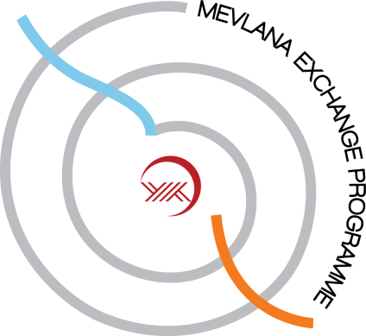
MEVLANA DEĞİŞİM PROGRAMI

Slide 2
MEVLANA DEĞİŞİM PROGRAMI
Mevlana Değişim Programı, Türkiye’de yurt içinde eğitim veren yükseköğretim kurumları ile yurt dışında eğitim veren yükseköğretim kurumları arasında öğrenci ve öğretim elemanı değişimini gerçekleştirmeyi amaçlayan bir programdır.
Yönetmeliği 23 Ağustos 2011 tarih ve 28034 sayılı Resmi Gazete’de yayımlandı.

Slide 3
HANGİ ÜLKELERE GİDİLEBİLİNİR?
Mevlana Değişim Programı sadece Türkiye’de bulunan üniversitemiz ile anlaşmalı Yükseköğretim Kurumlarını kapsar.

Slide 4
DEĞİŞİM SÜRESİ NE KADAR
Değişim programına katılmak isteyen öğrenciler en az bir en fazla iki dönem,
Öğretim elemanları ise en az 1 hafta en fazla 3 ay değişimden faydalanabilirler.

Slide 5
KİMLER BAŞVURABİLİR?
Üniversitemizin ön lisans, lisans, yüksek lisans ve doktora programlarına kayıtlı öğrenciler,
Üniversitemizde görev yapan tüm öğretim elemanları başvuruda bulunabilir.

Slide 6
ÜNİVERSİTEMİZİN SENATO KARARI
Üniversitemiz ‘Değişim Programı’ndan yararlanmak için Fakülte/Yüksekokullarda 5’inci ve 6’ıncı yarıyıl, Meslek Yüksekokulunda ise 3’üncü yarıyıl öğrencilerinin katılmalarına,
Değişim programına başvuran öğrencilerin ilgili Bölüm Başkanlığı tarafından öğrencinin gideceği üniversitenin ilgili bölüm çerçeve programı ile öğrencinin kayıtlı olduğu bölüm dersleri ve kredileri açısından uygunluk(eşdeğerlik) incelemesi yapılması ve bu değerlendirmenin Fakülte/ Yüksek okul ve Meslek Yüksekokulu Yönetim Kurulunda görüşülmesi gerekmektedir.

Slide 7
BAŞVURU ŞARTLARI
Öğrencinin, üniversitemizin programlarında kayıtlı ön lisans, lisans, yüksek lisans veya doktora öğrencisi olması,
Ön lisans ve lisans öğrencilerinin genel akademik not ortalamasının 4 üzerinden en 2,5 olması,

Slide 8
Yüksek lisans ve doktora öğrencilerinin genel akademik not ortalamasının 4 üzerinden en az 3,0 olması.
Üniversitemizde yapılacak olan dil sınavına girmek veya eşdeğer kabul edilen dil belgesi sunmak.

Slide 9
Öğrencilerin Seçilmesi
Mevlana Puanı = AGNO*%50 + DİL PUANI*%50

Slide 10
Öğretim Elemanları
Öğretim elemanları değişim kapsamında gittikleri süre içerisinde haftalık en az 6 saat ders veya ders saati yerine geçebilecek panel, sunum, seminer gibi faaliyetler vermek zorundadır.

Slide 11
Başvuru Tarihleri
Başvuru yılda 1 kez yapılmaktadır.
Başvuru tarihleri YÖK tarafından belirlenecektir.
https://mevlana.yok.gov.tr

Slide 12
Başvuru Süreci
Başvuru koşullarını karşılayan öğrenciler öncelikle mdp.manas.edu.kg web adresinden bölümlerin anlaşmalı olduğu üniversiteleri ve kontenjanları kontrol edecekler ve yalnızca protokol yapılan üniversiteler için başvuru yapabileceklerdir.
Başvuru yapacak öğrenciler ilan edilen tarihler arasında aşağıdaki form ve evrakları Mevlana Kurum Koordinatörlüğü’ne teslim etmek yoluyla başvuru yapabilirler:
Aday Öğrenci Başvuru Formu (1 fotoğrafla birlikte)
Not dökümü (Transkript)
Yabancı dil seviyesini gösterir belge (varsa)
https://mevlana.yok.gov.tr/

Slide 13
Dönem Kaybına Uğranır mı?
Öğrenci değişim programından faydalandığında dönem kaybına uğramaz. Orada aldığı derslerin karşılığı gitmeden önce belirlenir ve döndüğünde sayılır.
Başarısız olduğu dersleri döndüğünde kayıtlı olduğu kurumda tekrar alır.

Slide 14
Burs Miktarı ve Barınma
Öğrencilere Burs Miktarı 560 Türk Lirasıdır.
Barınma İmkanları Üniversitelere göre değişmektedir.

Slide 15
Öğretim Elemanlarına Sağlanan Destekler?

Slide 16
İletişim
Kırgızistan-Türkiye Manas Üniversitesi
Mevlana Değişim Programı
e-posta: mdp@manas.edu.kg

